Slide 1


MEG II実験液体キセノン検出器のための大型MPPCの性能試験2
小川真治 他MEG IIコラボレーション

Slide 2
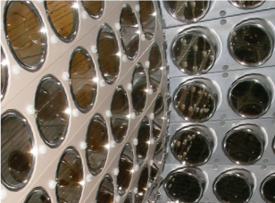
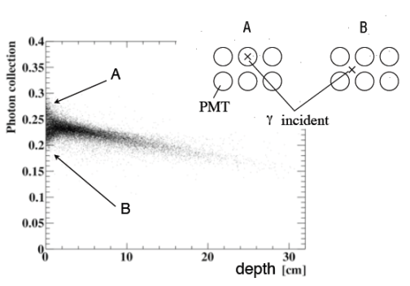
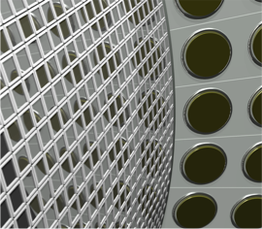
液体キセノン検出器のアップグレード
MEG IIにおいて液体キセノン検出器のアップグレードを計画
光子の収集効率の位置依存性が
エネルギー分解能を制限
より細分化された検出器への置き換え
真空紫外光に感度のある大型MPPCを開発
MEG
MEGにおける収集効率
MEG II
(CG)

Slide 3
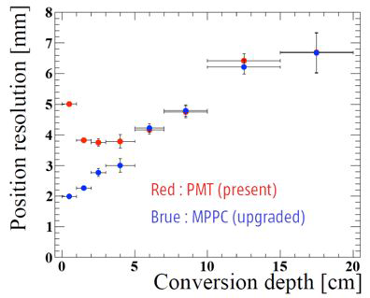
アップグレード後の分解能
位置分解能、エネルギー分解能の改善が見込まれる。
検出効率は約10%改善
depth ＜ 2cm
40 % of events
depth ≧ 2cm
60 % of events
σ_{up}
2.4%
↓
1.1%
σ_{up}
1.7%
↓
1.0%

Slide 4
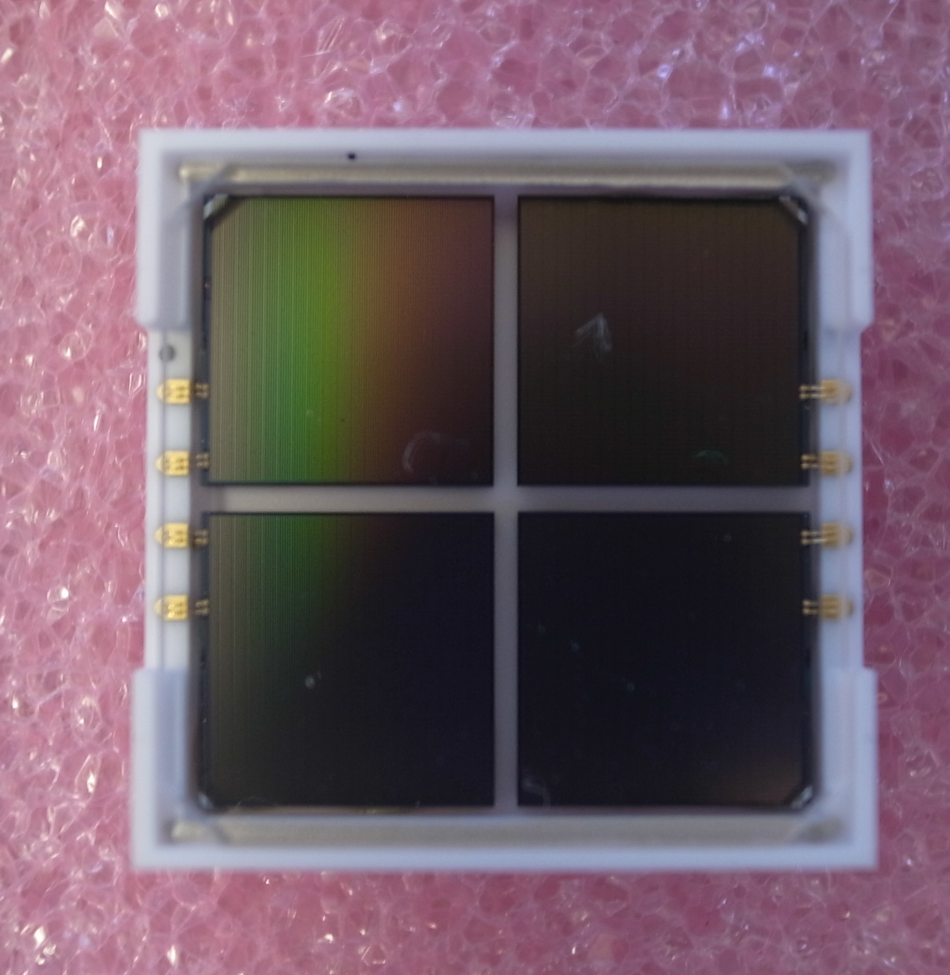
プロトタイプ検出器用MPPC
真空紫外光に感度のあるMPPCの開発
  K型において十分なPDEを確保
プロトタイプ検出器のために６００個を発注
  常温での大量試験(前の講演、19aSG2)
  低温での性能試験(本講演)
12mm
プロトタイプ
検出器用MPPC→
Notes:
最終結果のところー＞見積もりの更新

Slide 5
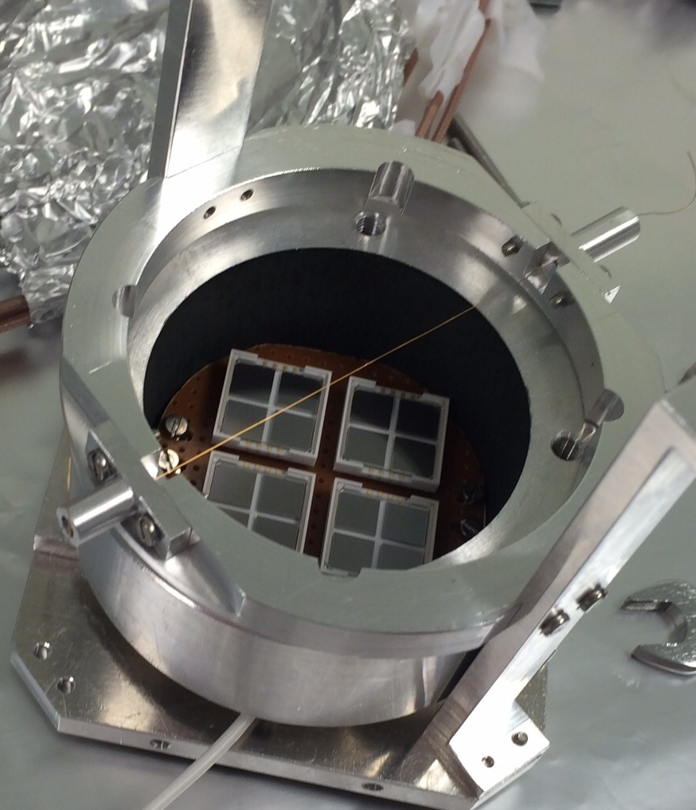
キセノン中での性能試験
６００個のうち８個について液体キセノン中で性能を調査
LEDおよびα線源(²⁴¹Am)を使用
  LEDを用いた測定より、Gainおよびクロストーク・アフターパルスの影響を評価
  α線源を用いた測定より、PDEおよびエネルギー分解能を評価
Wire状のα線源を使用
  LXe中でα線の飛程は約40umであり、
  point-likeとみなせる。
液体キセノン
MPPC
α線源²⁴¹Am
反射防止筒
LED

Slide 6

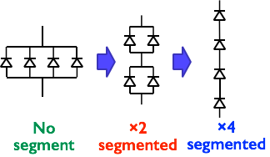
MPPCの直列接続
MPPCの大型化に伴う長いテールを抑制
  12×12mm²を1つのチャンネルで担当
  6×6mm²の独立したchipを４つ配置
  ３通りの接続を比較
Gainと波形の時定数が変化
  1 p.e. 識別能力
  時間分解能
  パイルアップ
12mm
並列接続
2段直列
接続
4段直列
接続
Notes:
packageの外で接続

Slide 7
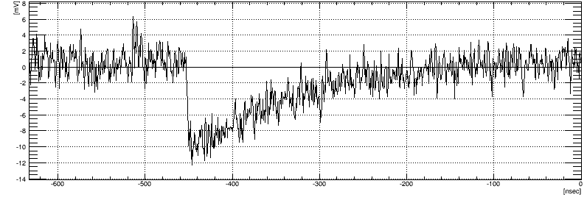
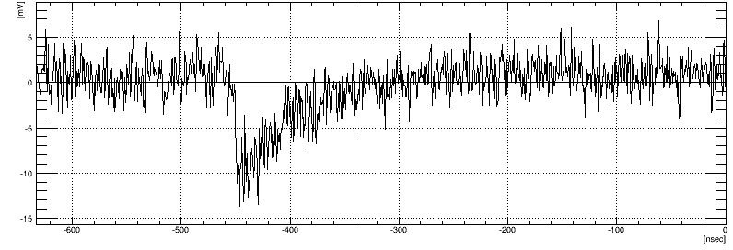
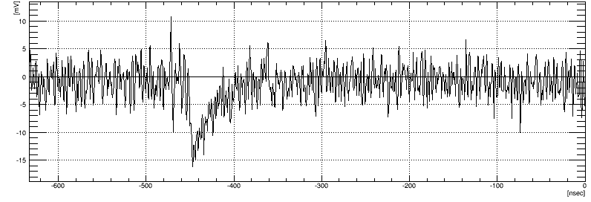
直列接続による波形の変化
直列の段数が増える
と、時定数は減少
Fall Timeの目標値は50ns
並列接続
100ns
 | Fall Time
No Segment | 135ns
×2 Segmented | 49ns
×4 Segmented | 25ns
2段直列接続
4段直列接続
Notes:
絵のQuality問題
gammaのLXeの発光時定数(45ns)より短すぎても無意味

Slide 8
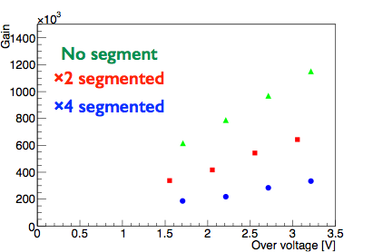
Gain
12×12mm²において1 p.e.のピークを見る事が出来た。
直列の段数が増えるとGainは減少
4段直列接続においても、1 p.e.のピークが識別可能
Gain vs Over Voltage
並列接続
2段直列接続
4段直列接続
↓電荷分布
0 p.e.
並列接続
2段直列接続
4段直列接続
1 p.e.
2 p.e.
Notes:
12mm角で1peが見えていることを強調

Slide 9
クロストーク・アフターパルス
“1p.e.が出来たときに鳴るpixel数の期待値”を測定
Over Voltageの増加とともに、pixel数の期待値は増加
期待値 vs Over Voltage(V)
2段直列接続
4段直列接続
Notes:
LEDrunからの求め方backupに

Slide 10
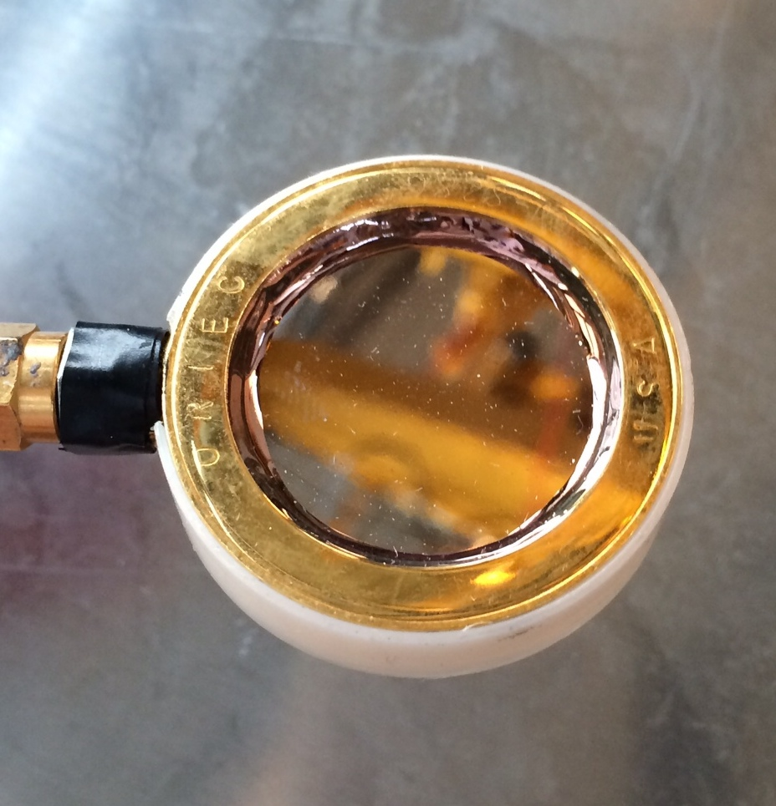
アルファ線源のスペクトル
Energy loss,energy strugglingが無視できない。
シリコン表面障壁型(SSB)検出器
によりエネルギースペクトルを測定
  5.4%のエネルギー分布を確認
  MC Simulation よりエネルギーのピーク値は3.95MeVと評価
  ピーク値の見積もりには約0.2MeVの不定性がある。
wireの構造
Alpha source
in gold layer
tungsten
wire
gold layer
Si Surface Barrier Detector
Notes:
SSB:30keVFWHM@5.5MeV(ELOG）
Si のペデスタル確認。baseline_rms
wireの構造材質
incorporatedAmO2が

Slide 11
検出効率(PDE)
3.95(±0.2)MeV
α線の
電荷分布
T.Doke et al., NIM A 420 (1999), 62.
Notes:
(\text{PDE})&=(\text{Measured p.e.})/(\text{Expected photons})\\
(\text{Measured p.e.})&=\frac{(\text{Measured charge})}{(\text{Gain})*(\text{Expected value of CTAP})}\\
(\text{Expected photons})&=\frac{(\text{Energy of Alpha source})}{19.6(\pm 2.0) \mathrm{eV} }*(\text{Solid Angle})

Slide 12
検出効率(PDE)
真空紫外光に対して25%以上のPDEを確認
検出効率が低いMPPCを１個確認(原因は調査中)
到達光子数の評価には不定性が存在。これは系統誤差となる。
2段直列接続
4 段直列接続
この他に±12%の系統誤差が存在
Notes:
系統誤差
反射の効果

Slide 13
エネルギー分解能 vs 光電子数
複数のMPPCを用いた同時測定を行った。
クロストーク・アフターパルスを除いた光電子数を異なるMPPCで足し合わせる。
線源のエネルギー分布の影響を取り除く必要がある。
(素子の分解能)²=(α線の電荷分布の幅)² − (線源のエネルギー分布)²
測定より5.4%
統計で決まる分解能からの超過が見られ、約1.5倍である。
外挿すると実機において分解能への統計の寄与は0.34%のとなる。MEGIIでの予想分解能1.0%への影響は小さい。
素子のエネルギー分解能 vs 光電子数
プロトタイプ検出器用MPPC
1/sqrt(Num of p.e.)
素子の分解能 vs 光電子数
Notes:
分解能測定値ー＞αのピーク幅
素子の分解能:titleに：グラフの

Slide 14
エネルギー分解能 vs 光電子数
クロスチェックのため別の解析手法を使用
異なるMPPCでの光電子数の差を用いる。
アルファ線のエネルギー分布の情報が不必要。
２つの解析手法の結果はおおむね一致
N0:0番目のMPPCでの光電子数
N1:1番目のMPPCでの光電子数
σ:MPPC一つでのエネルギー分解能
素子のエネルギー分解能 vs 光電子数
(N0-N1)/(N0+N1)
の分布
1/sqrt(Num of p.e.)
(N0-N1)/(N0+N1)
Notes:
凡例の改善！

Slide 15
エネルギー分解能 vs 光電子数
比較のため青色LEDに対してエネルギー分解能(光電子数の分布)を測定
統計で決まる分解能からの超過が見られ、約1.25倍である。
同じ光電子数では、α線より小さい分解能を示す。
素子のエネルギー分解能 vs 光電子数
LED光の
電荷分布
1/sqrt(Num of p.e.)
Notes:
VUV:contact layer->diffuse

Slide 16
エネルギー分解能 vs Over Voltage
バイアス電圧を増やすと、PDEが増加し、光電子数が増加する
バイアス電圧が増加しても、分解能に改善が見られない
  ありうる原因としてクロストークの影響がある
  クロストークを抑制したMPPCを検討
素子のエネルギー分解能 vs 光電子数
素子のエネルギー分解能 vs 光電子数
LED
Alpha
バイアス
電圧増加
同じ光量
バイアス電圧増加
Notes:
HVが増えていて、他は不変である事を明記
どこをみればいいか

Slide 17
まとめ
MEG II実験のキセノン検出器に向けて真空紫外光に感度のある大型MPPCを開発している。
プロトタイプ検出器用MPPCの一部について液体キセノン中での性能を調査した。
液体キセノン中で動作する事が確認できた。
  ３種類の接続法の比較を行った。
  検出効率: 25%以上の検出効率を確認した。
  エネルギー分解能:統計からの超過を確認したが、原因は不明。
  実機の分解能への影響は小さい。

Slide 18
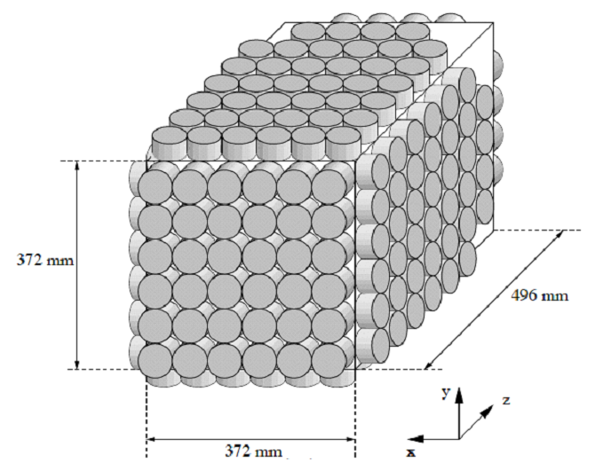
今後
プロトタイプ検出器 (〜100l Xe)
プロトタイプ検出器
  今年１１月から建設開始
  600個のMPPCを低温で調査
  ビームテストを検討中
MEG II実験の実機
  MPPCのさらなる改良が進行中(クロストーク抑制機構の導入)
  今年中にMPPCの生産開始
  来年中に実機完成予定
PMT:192個
MPPC:600個
Notes:
プロトタイプ検出器の絵
キセノンの量
mppcPMtの個数
6*6*6->6*6*5

Slide 19
Back Up

Slide 20
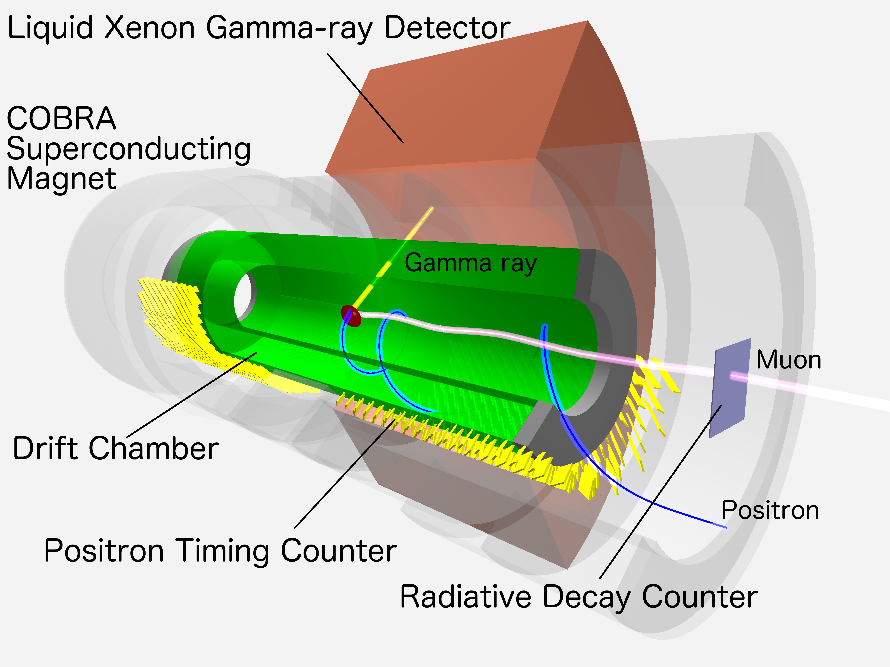
MEG II Detector
JPS_v40.pptx

Slide 21
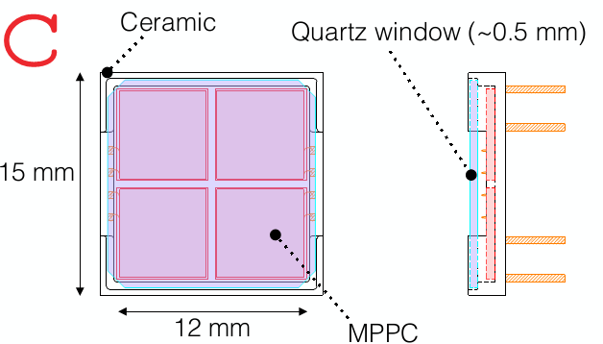
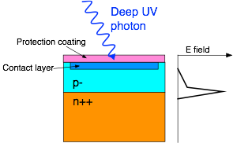
液体Xe用 MPPCの開発
Hamamatsu S10943-3186(X)
要求される性能
Xeの真空紫外光(VUV)に有感
大型(12×12 mm²)
速い応答(fall time<50ns)
- 50μm pitch pixel
- metal quench resister
(抵抗の温度変化が小さい)
これまでの開発
2.5mm
保護膜と反射防止膜を除去、VUV光を通すクォーツ窓で保護。
→ VUV光に対し>15%のPDEを達成
大型化→capacitanceの増大→時定数が増加してしまう
→ 4分割したチップを基板上で直列接続
→ Fall time<50nsを達成
液体Xe検出器に必要な性能を持つMPPCが完成！
(前回の学会で報告)

Slide 22
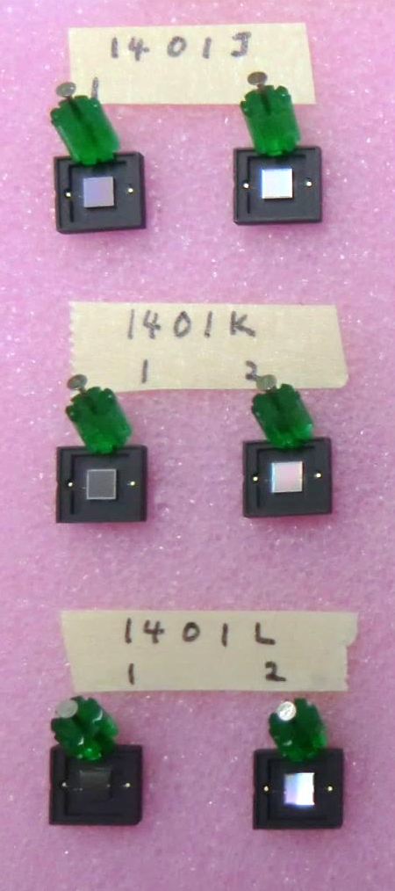
新世代型MPPCの真空紫外線感度
G型
MPPC
旧世代 VUV有感
PDE 17% 確認済み
液体キセノン
I型
アフターパルス抑制機構
2.5cm
3mm、50µm pixel
新世代VUV有感
表面にVUVを吸収する層ができていてPDE低い
α線源²⁴¹Am
I型の問題を改善したサンプルを作成、PDEの測定を行った。
反射防止筒
α線イベントで計測される光電子数を用いてPDEを求める。
クロストーク・アフターパルスによる寄与は別に測定し、取り除く。
J・K・L型
各2個
表面の処理の違い
L型はI型と同等品

Slide 23
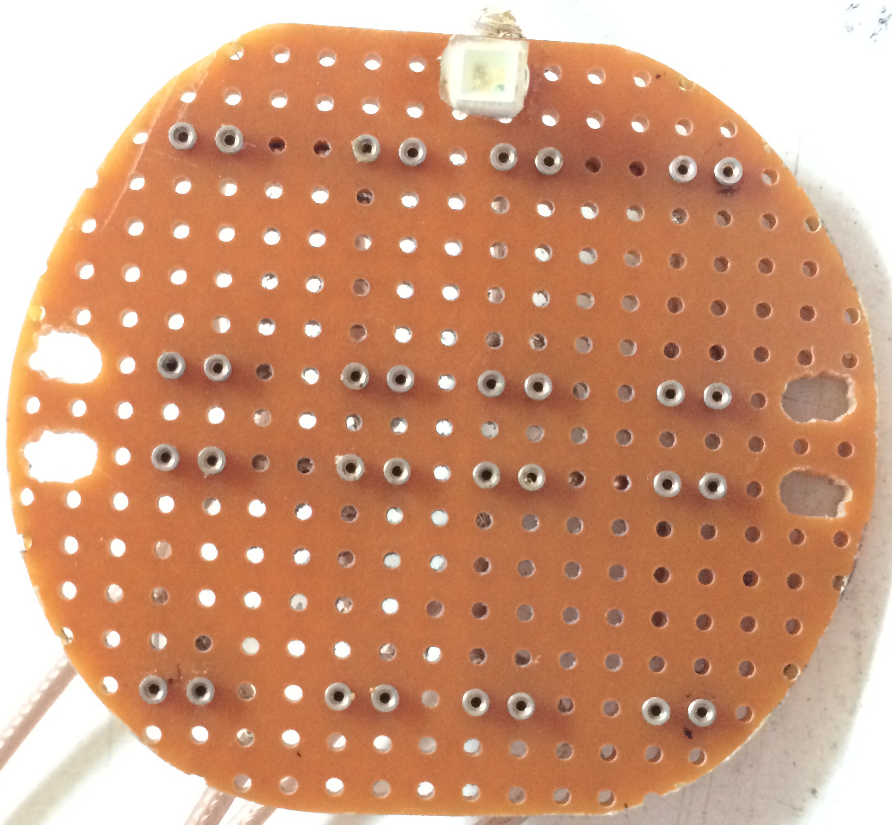
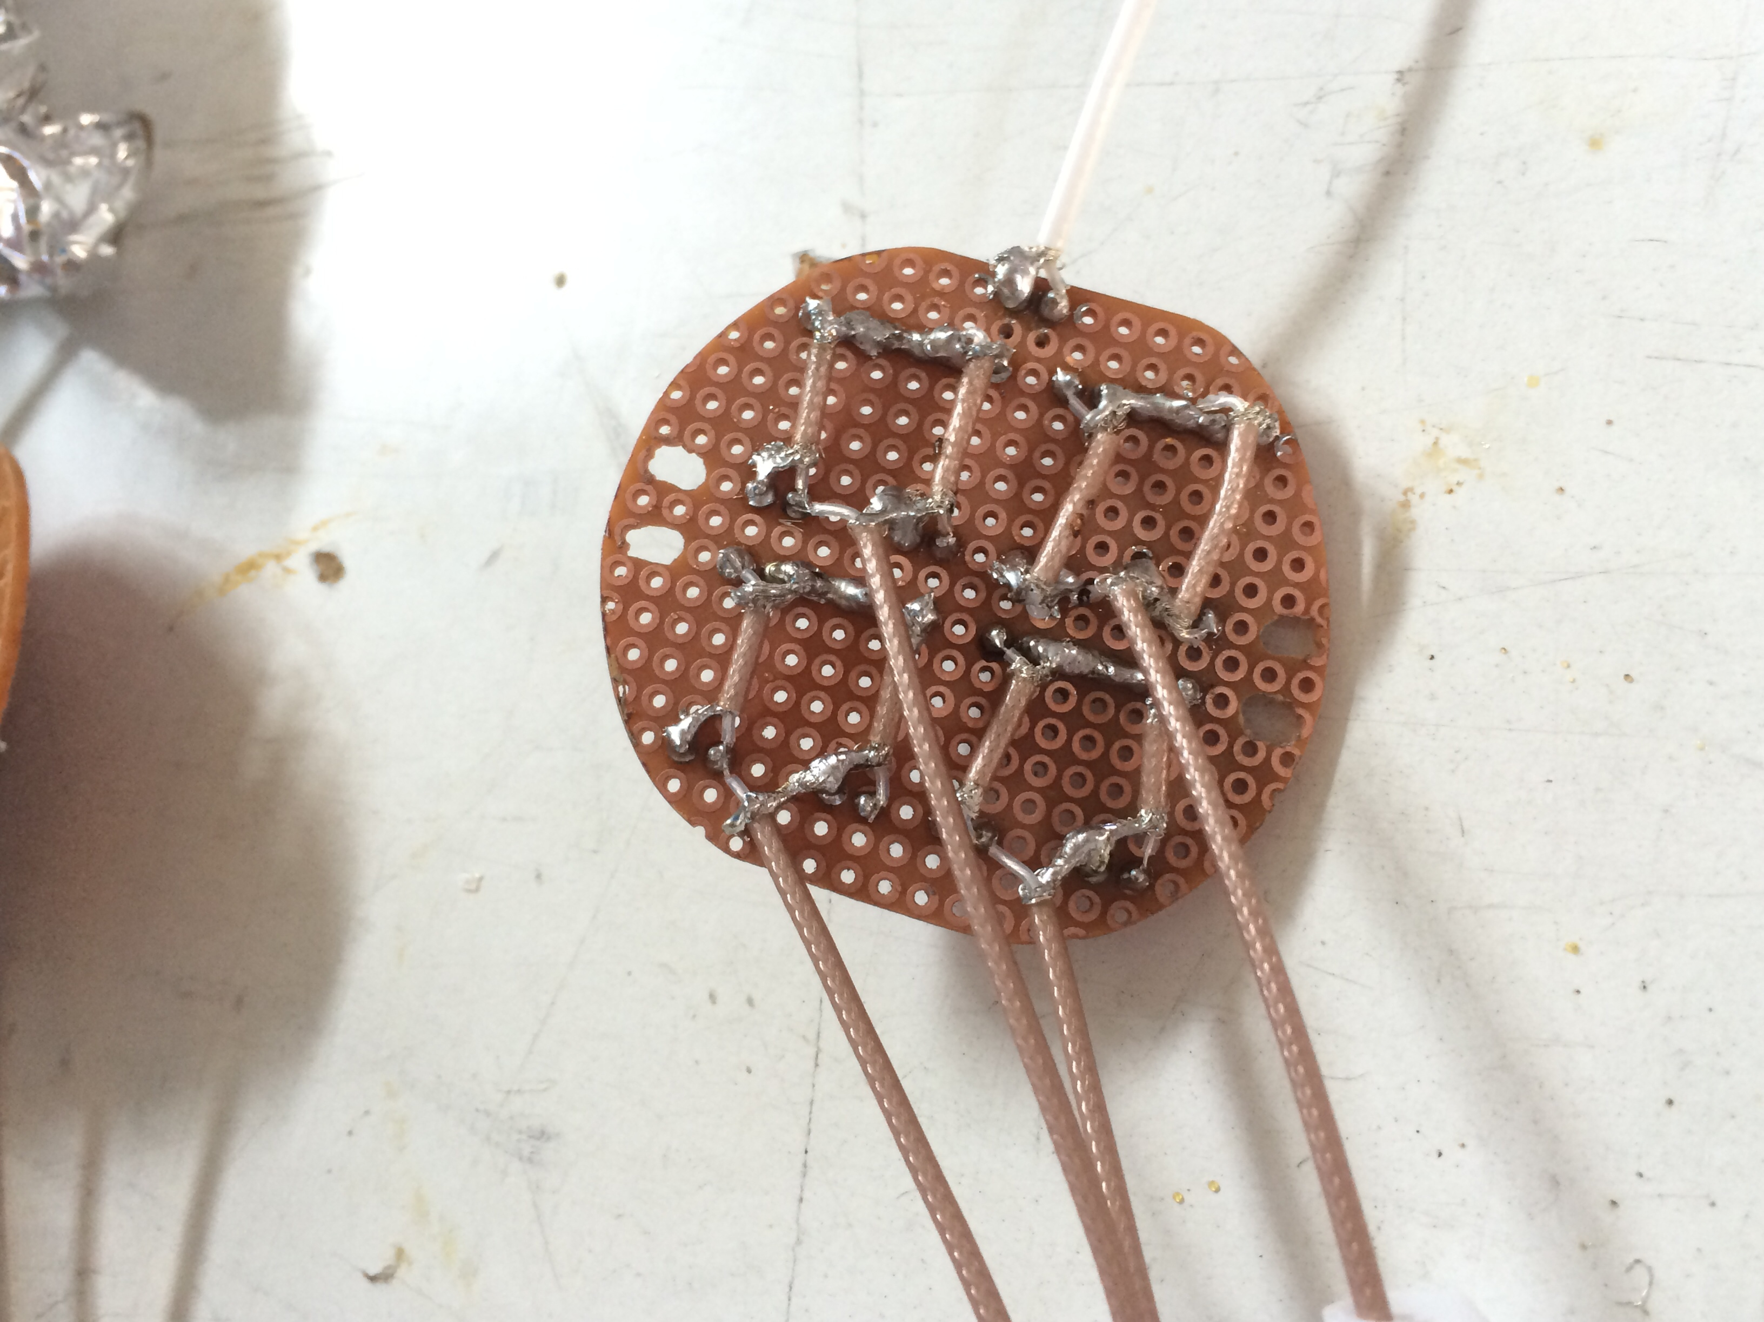
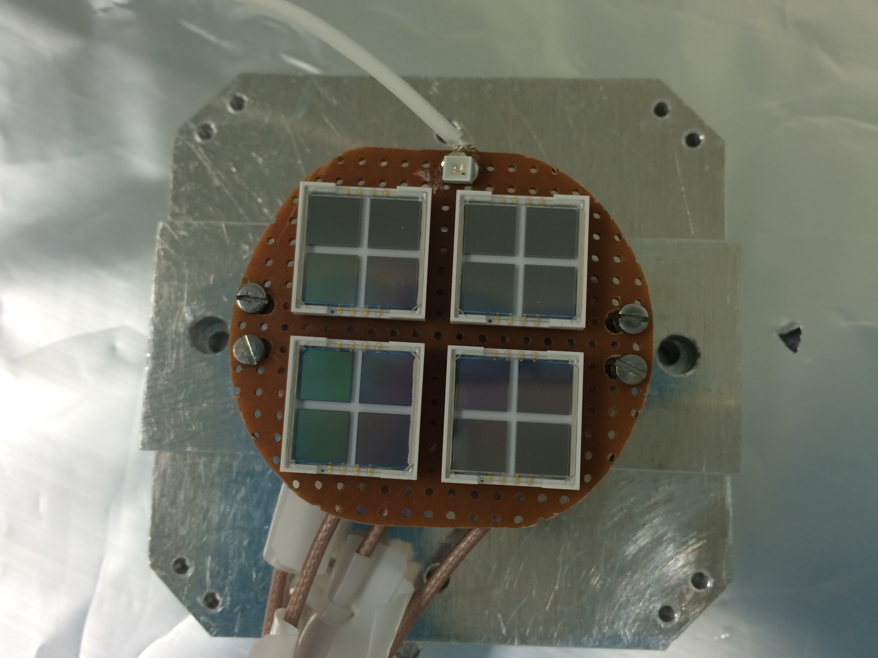
2p2s connection
LED
A1 K1
A2 K2
A1 K1
A2 K2
0
1
K3
K2
K4 A4
K3 A3
K4 A4
A3
A2
K3 A3
A1 K1
A2 K2
A1 K1
A2 K2
2
3
K1
K4
A1
A4
K4 A4
K3 A3
K4 A4
K3 A3

Slide 24
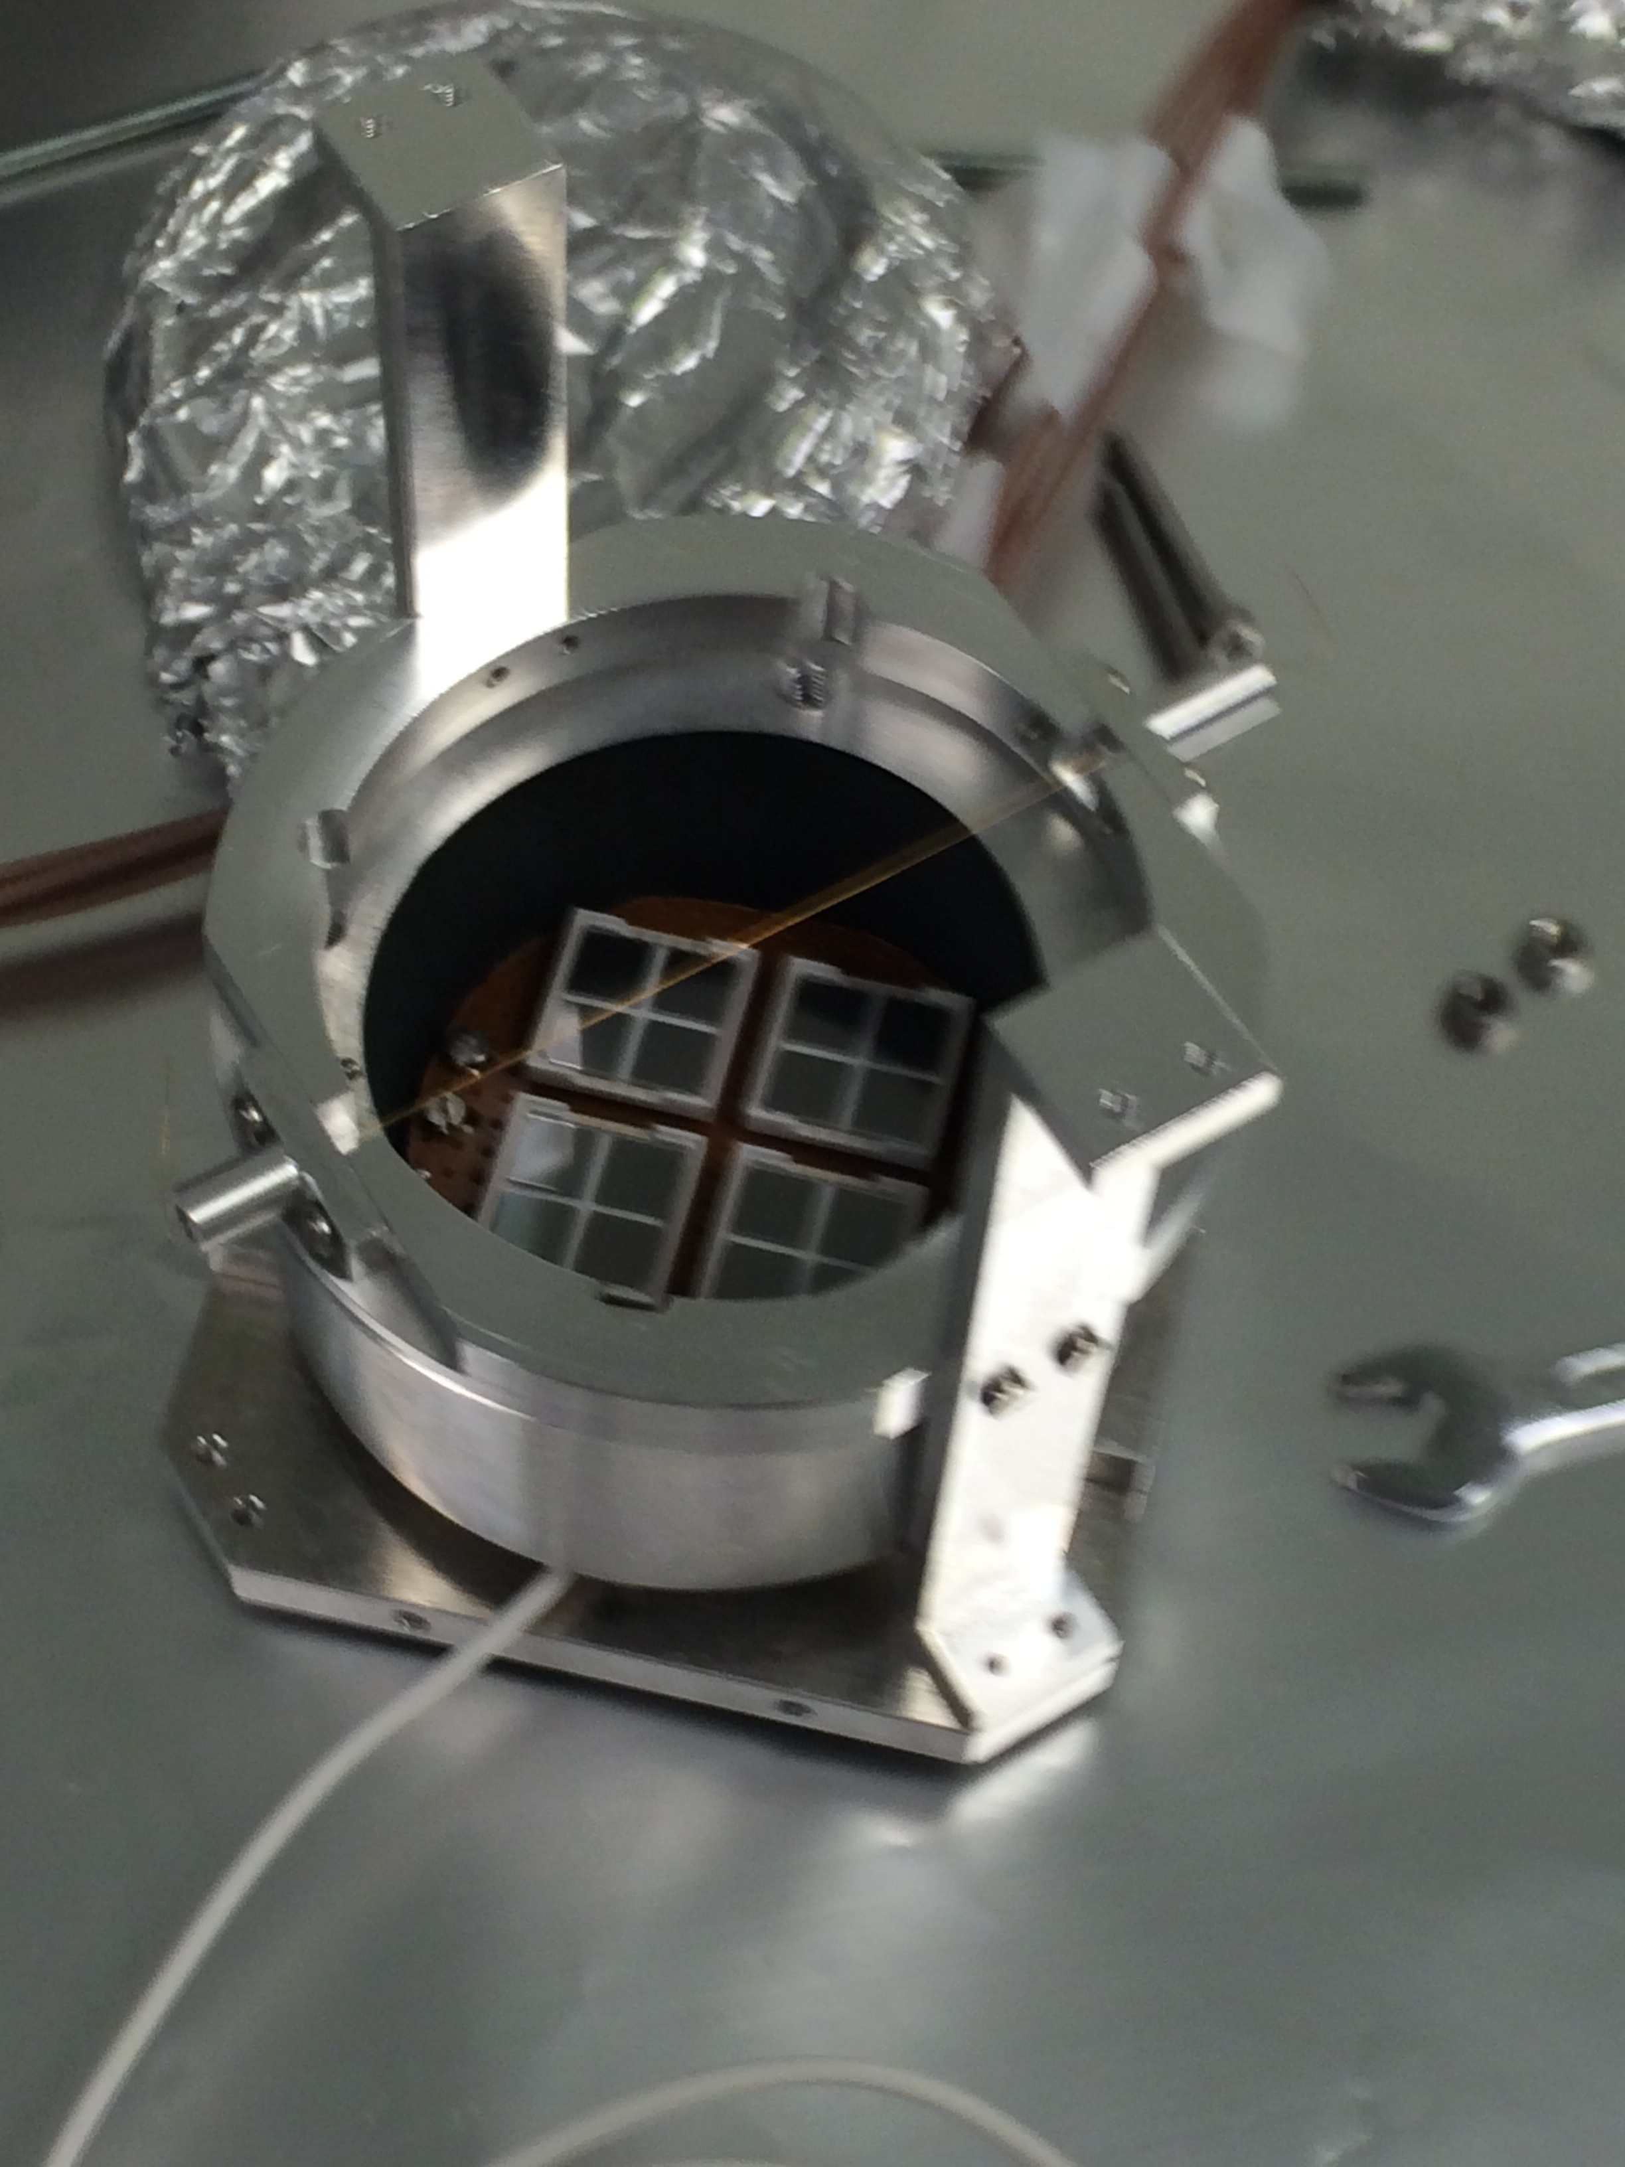
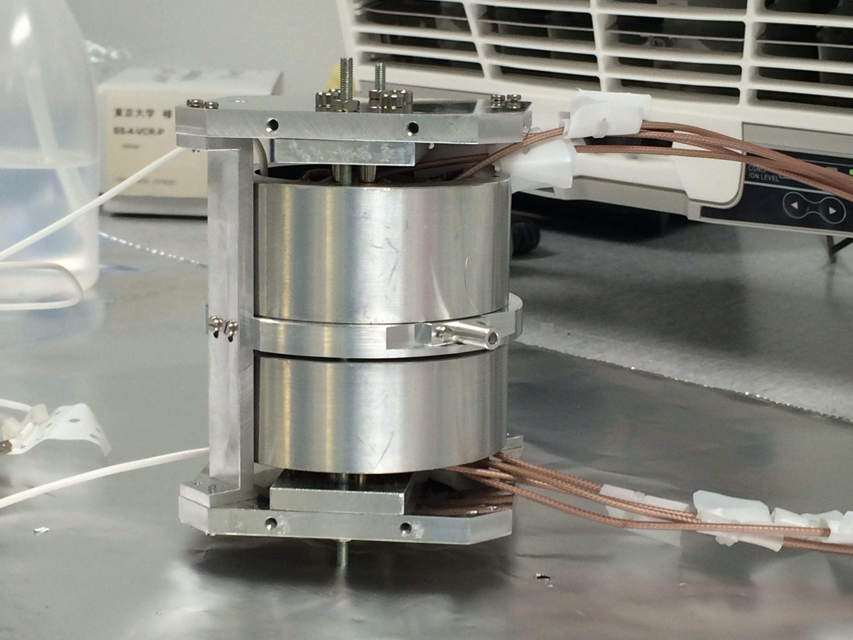
Assembling with alpha source wire
alpha source wire
signal cable
MPPC package
LED cable

Slide 25
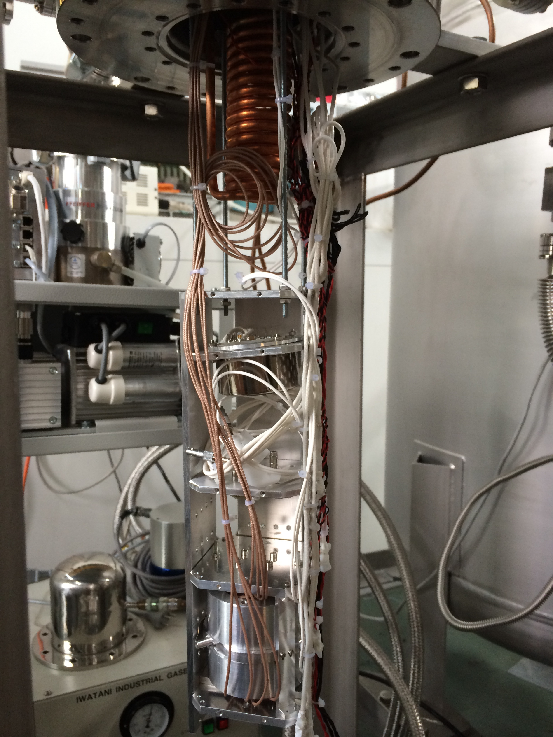
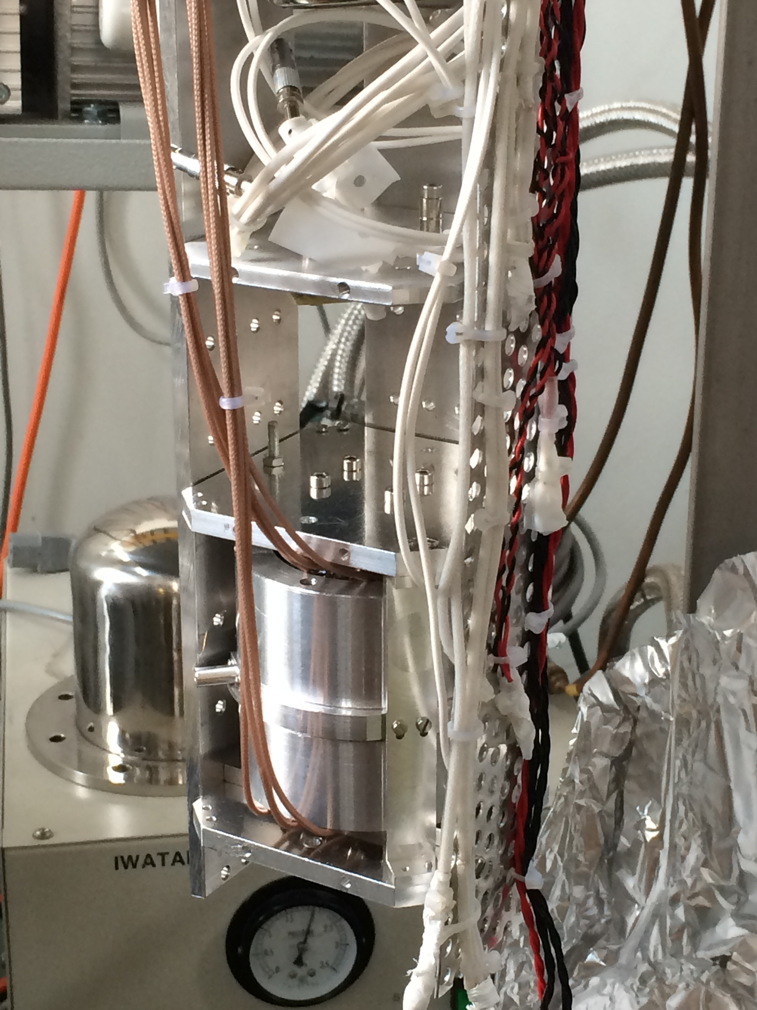
Installation to the chamber
MPPC (cable#0,1,2,3:2p2s ),LED(#L0)
alpha-source wire
MPPC (cable#4,5,6,7:4s),LED(#L1)

Slide 26
MC simulationによるスペクトルの再現
青：MC simulation
膜から出てきた後の
エネルギー分布
黒;SSB検出器により
測定されたスペクトル
Energy (MeV)

Slide 27
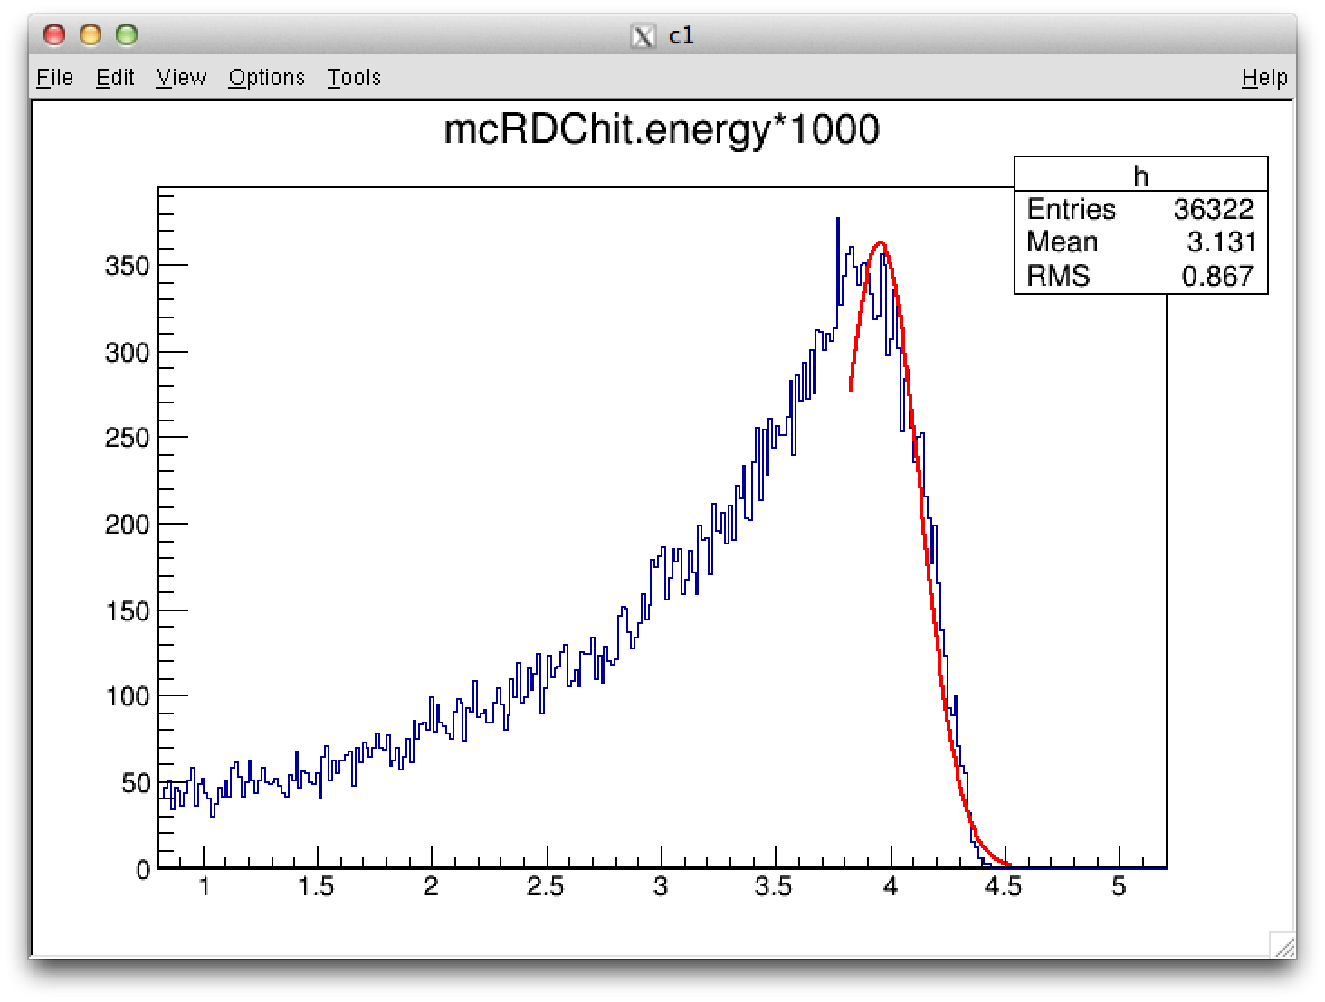
MC simulationによるスペクトルの再現
NO. NAME VALUE ERROR SIZE DERIVATIVE
1 Constant 3.63268e+02 4.49625e+00 3.05132e-02 -1.63230e-05
2 Mean 3.95317e+00 4.66308e-03 1.77921e-05 -2.80463e-01
3 Sigma 1.74199e-01 2.49155e-03 1.87384e-05 -1.82174e-01
63.5um
61um
Au
60um
tungsten
Au and source
Energy (MeV)

Slide 28
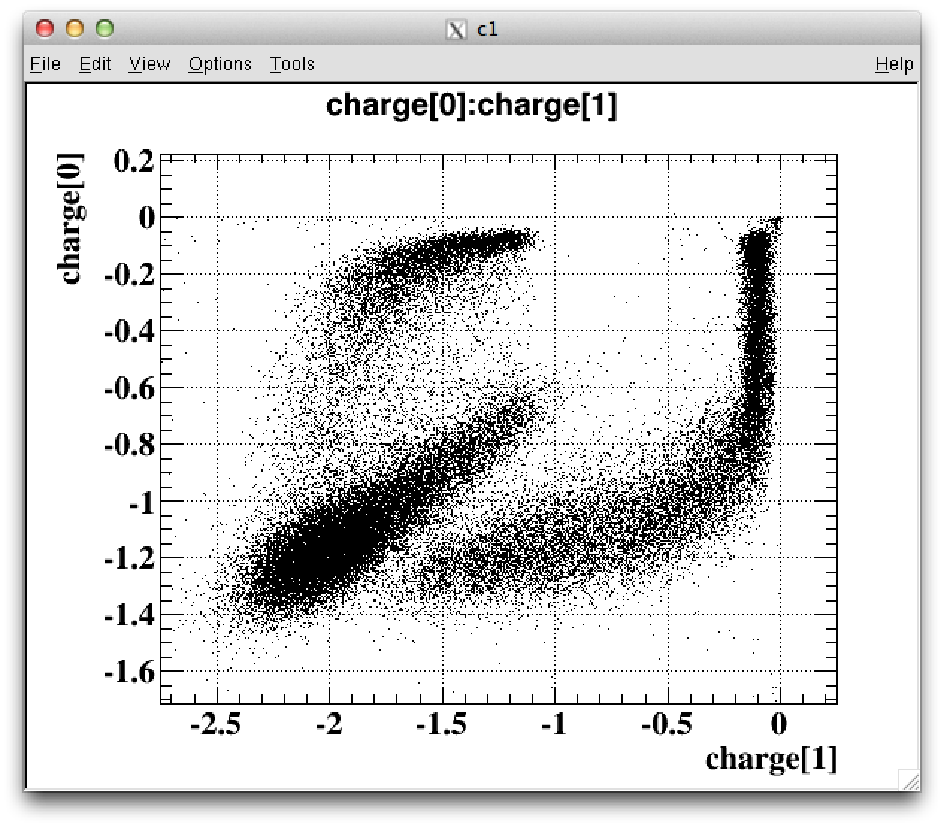
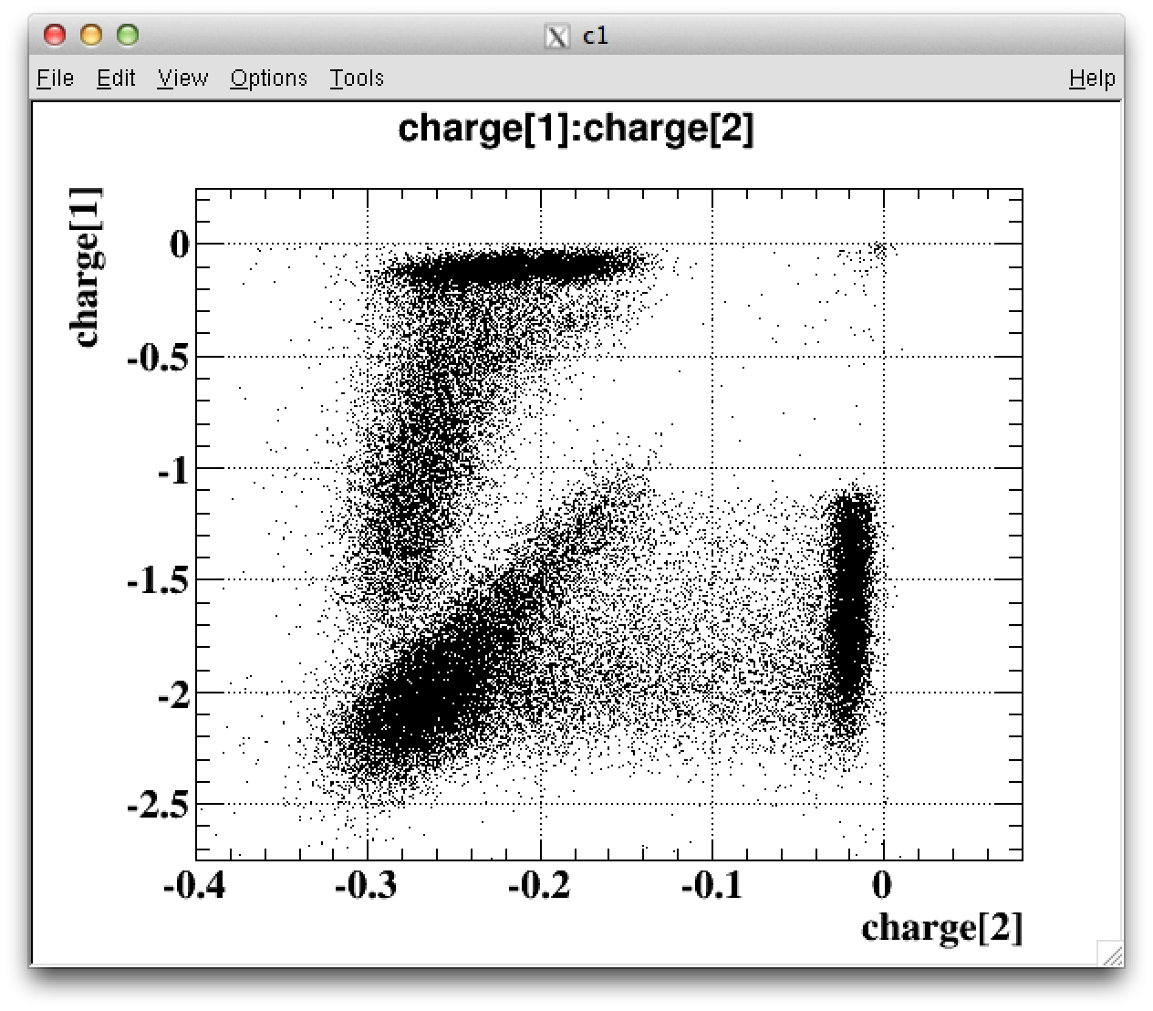
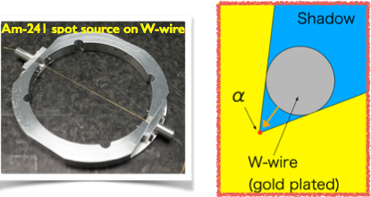
Shadow Effect
2D histgram of Charge
I cut events to avoid shadow effect to the resolution.
Dark
0:1
1:2
Shadow Effect
Select here
Alpha Event

Slide 29
Analysis Scheam of PDE
I have to make a sum of signals from different MPPC at offline analysis.
However, Over Voltage,Gain, and CTAP factor is different between MPPC ,so I cannot simply make a sum of the measured charge.
I used corrected p.e.(p.e. without CTAP) for the summation.
alpha source
(5.5MeV)
expected
photons
corrected
p.e.
measured
p.e.
measured
charge
÷(Solid angle*
18eV/phton)
×PDE
×CTAP
factor
×gain
from position
of MPPC
from Alpha_run
from LED run
Notes:
(\text{corrected p.e.})=\frac{(\text{charge of alpha event})}{\text{(gain of LED run)}*\text{(CTAP factor)}}*\frac{2}{\text{(Attenuator Amplitude)}}*\frac{\text{(Amp gain in LED run)}}{\text{(Amp gain in Alpha run)}}

Slide 30
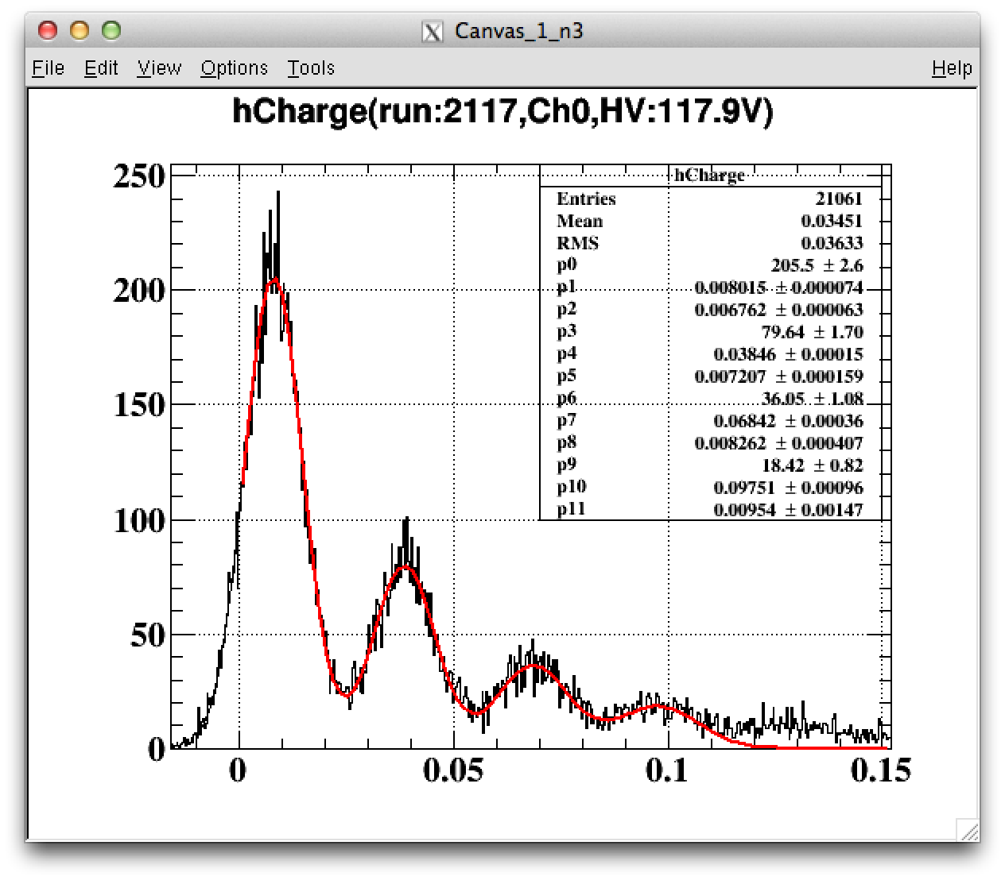
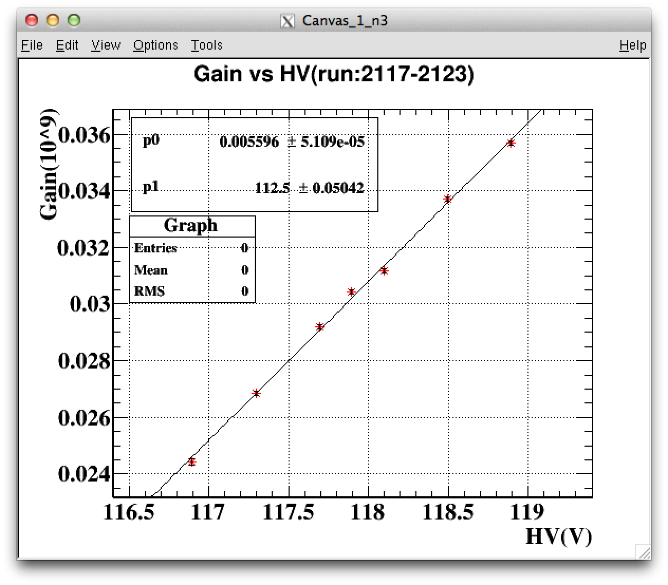
Analysis of LED run
Charge distribution is fitted by the sum of gaussian.
Gain is calculated using 0p.e. &1 p.e. peak.

Slide 31
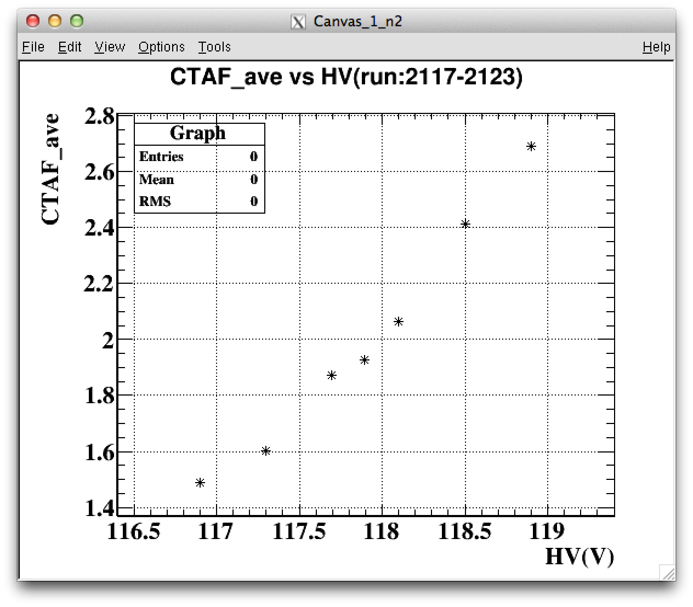
Analysis of LED run
If there is no cross-talk(CT) and after-pulse(AP),
charge distribution from LED light become Poisson distribution (mean:λ).
There is no CTAP effect for 0 p.e. event.
(num of events of 0 p.e.)/(total num of events)=e^(-λ)
CTAP factor is definded as
(CTAP factor)
=(mean of p.e. with CTAP)/
(mean of p.e. without CTAP)
=(mean of measured p.e.)/λ

Slide 32
K-typeとの比較(PDE)
Alpha Energy:5.5MeV
18eV/photon を仮定

